Slide 1
«Кинокурс»
Фонд поддержки
молодых кинематографистов Дальнего Востока

Slide 2
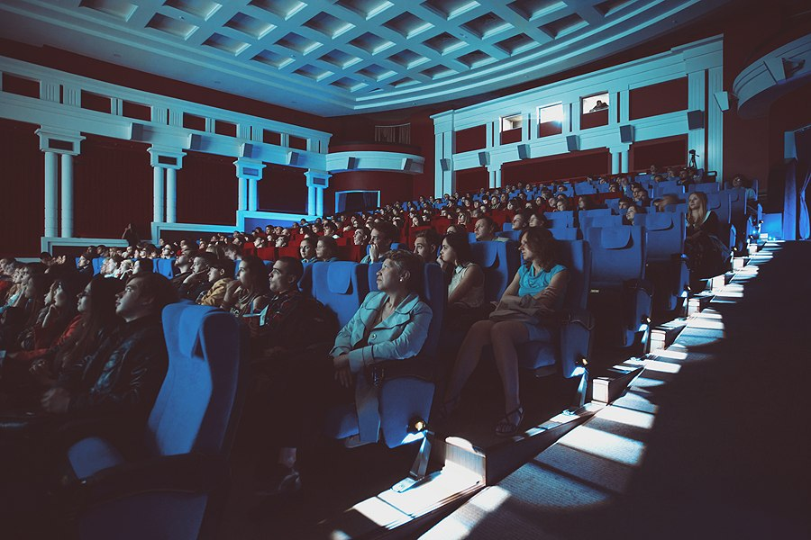
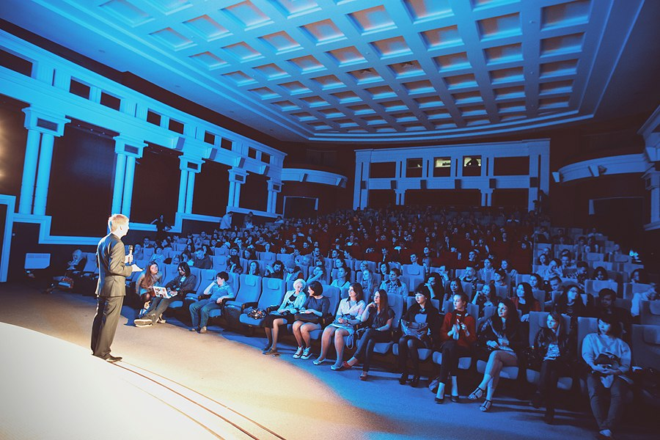
«Кинокурс»
уже зарекомендовал себя
как эффективная площадка
по поддержке начинающих кинематографистов и привлечению всех жителей на территории работы проекта к культурной жизни
как в «онлайне», так и в «оффлайне».
В рамках «Кинокурса» была проведена первая киношкола на Дальнем Востоке,
серия городских кинофестивалей.
В наших мероприятиях приняли участие более 3000 человек,
было снято 70 короткометражных фильмов, молодые режиссеры и сценаристы получили гранты на общую сумму 410 000 рублей, 60 молодых людей со всего края впервые получили возможность представить свои работы на большом экране.
Охват аудитории составил 350 000 человек.

Slide 3
Задачи проекта
Создать ожидаемое среди молодых людей событие с концертной программой и кинопоказами в новом формате, а также придать стимул к занятию творчеством.
Освещать производство фильмов молодых кинематографистов и помогать в дистрибьюции.
Находить финансирование и оказывать поддержку в получении молодыми людьми профессиональных навыков.
Привлечение на Дальний Восток признанных мастеров индустрии для обмена опытом с местными кинематографистами.
Предоставление молодежи Дальнего Востока возможности для творческой самореализации в области кино, возможности заниматься профессионально любимым делом, не уезжая в центральную часть России или Европу, и представлять Владивосток на федеральных и международных мероприятиях.

Slide 4
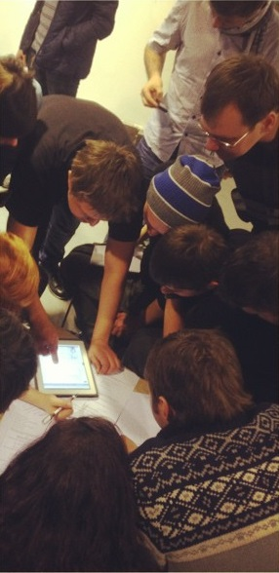
Первая киношкола на Дальнем Востоке
С18 апреля по 3 мая 2013 года в течение двух недель 25 молодых людей получали знания от профессионалов по звукорежиссуре, режиссуре, линейному продюсированию и дистрибьюции, сценарному мастерству и технологии монтажа.
Лекции по видеоконференц-связи прочитали соавтор сценария к фильму «Легенда № 17» Михаил Местецкий и молодой линейный продюсер Вазген Хачатрян, который уже успел поработать над картинами «Обитель зла», «Перевал Дятлова» и «Брестская крепость».
Шесть московских мастеров лично приехали поддержать молодых кинематографистов Владивостока – среди них генеральный продюсер компании Leevandia Entertainment Иван Лопатин и режиссёр Максим Зыков. Все они провели свои мастер-классы и оставили в образовании студентов существенный след.

Slide 5
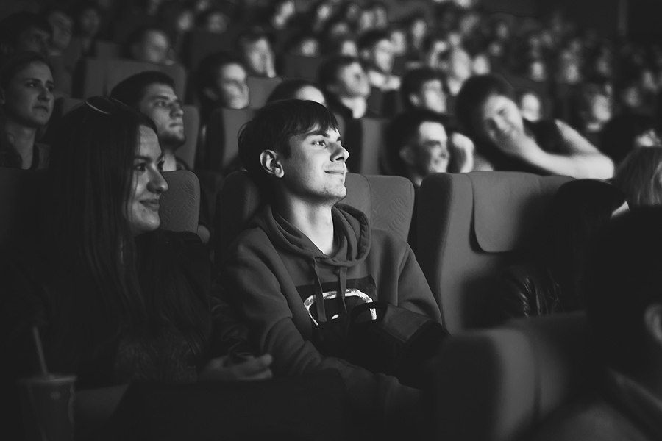
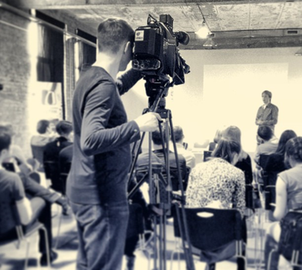
«Кинокурс» вызвал большой резонанс не только в регионе, но и за его пределами. За 14 месяцев работы были получены 500 упоминаний в СМИ, положительные оценки от профессионалов киноиндустрии и общественных деятелей.
За все время работы в проекте приняли участие кинематографисты из Владивостока, многих городов Приморского края, Санкт-Петербурга и Москвы.
Страницы в социальных сетях и сайт «Кинокурса» привлекают посетителей не только из России, но и из стран СНГ, КНР, Турции, Германии, Великобритании, других стран Европы, а также США и Канады.
По итогам 2013 года «Кинокурс» был признан лучшим проектом
в области социальных коммуникаций
и благотворительности
премии «Серебряный лучник»
и вошел в тройку лучших проектов дальневосточной премии
«Маркетолог года».

Slide 6
Кинофестиваль «Уровень шума»
После закрытия киношколы 11 мая 2013 года при поддержке администрации Владивостока была запущена серия городских фестивалей короткометражных фильмов «Уровень шума».
«Уровень шума» – фестиваль уникального формата, где лучшие фильмы выбирают зрители.
С мая по сентябрь 2013 года было проведено четыре «Уровня шума».

Slide 7
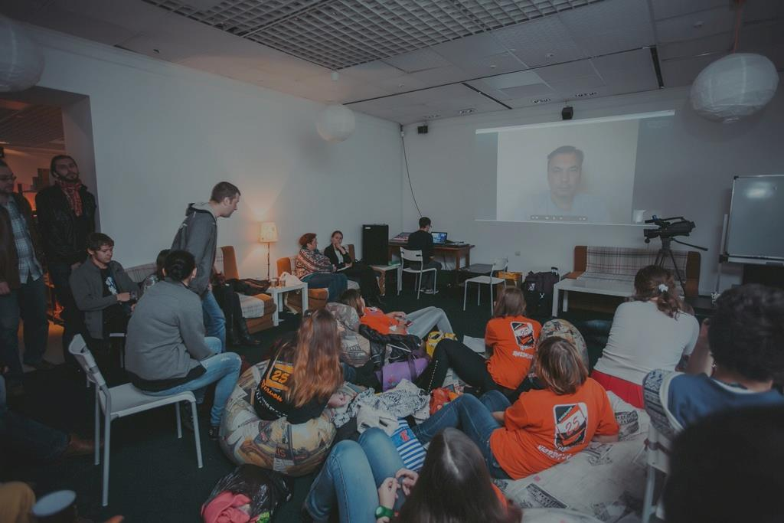
Первый питчинг на Дальнем Востоке
Краевой молодежный кинофестиваль «Уровень шума» прошел во Владивостоке с 18 по 20 октября 2013 года при поддержке Администрации Приморского края.
В рамках фестиваля прошел первый на Дальнем Востоке питчинг. Провел его продюсер фильмов «ДухLess», «Сталинград» и «9 рота» Дмитрий Рудовский.
В питчинге приняли участие 18 молодых кинематографистов, приехавших на кинофестиваль из восьми районов Приморья, они проживали и обучались в кампусе ДВФУ на о. Русском.
Все претенденты на гранты были подготовлены питчинг-тренером и продюсером Владиславом Пастернаком, который приехал во Владивосток из Санкт-Петербурга.
Победители питчинга получили гранты на сумму 150 000 рублей.

Slide 8
V кинофестиваль «Уровень шума»
В качестве эксперта в работе фестиваля принял участие директор молодежного центра при союзе кинематографистов РФ Дмитрий Якунин, который презентовал открытие молодежного центра кино во Владивостоке.
Серия кинофестивалей «Уровень шума» предоставила возможность всем молодым кинематографистам Приморского края показать свои фильмы на большом экране, а также представить проект короткометражного фильма
и получить на него грант.
Работы выпускников «Киношколы» и победителей фестивалей «Уровень шума» демонстрируются на региональных телеканалах.
За время проведения фестивалей были вручены гранты суммарным размером в 410 000 рублей

Slide 9
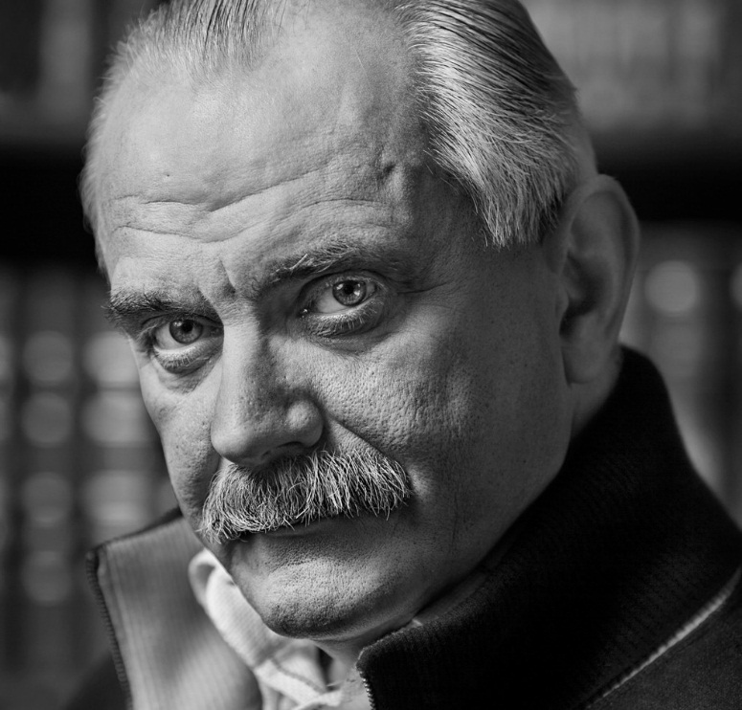
Молодежный центр кино
«Мы знаем об определенных успехах приморской молодежи в формировании кинопроцесса в своем регионе на базе проекта «Кинокурс» и верим, что она не остановятся на достигнутом. Поддержка молодого кино — это очень важная часть работы союза кинематографистов, и мы положительно оцениваем возможность открыть во Владивостоке молодежный центр при союзе кинематографистов. Сотрудничество с ним приведет к росту профессионализма молодых кинематографистов Приморья и покорению новых высот, а в перспективе может стать фундаментом для развития кино в регионе в целом», – отметил Никита Михалков.
«Кинокурс» станет организатором заключительного этапа проекта Министерства культуры РФ и ВГИК "Кинопоезд Владивосток - Москва" во Владивостоке, в рамках которого пройдут мастер-классы и творческие встречи.

Slide 10
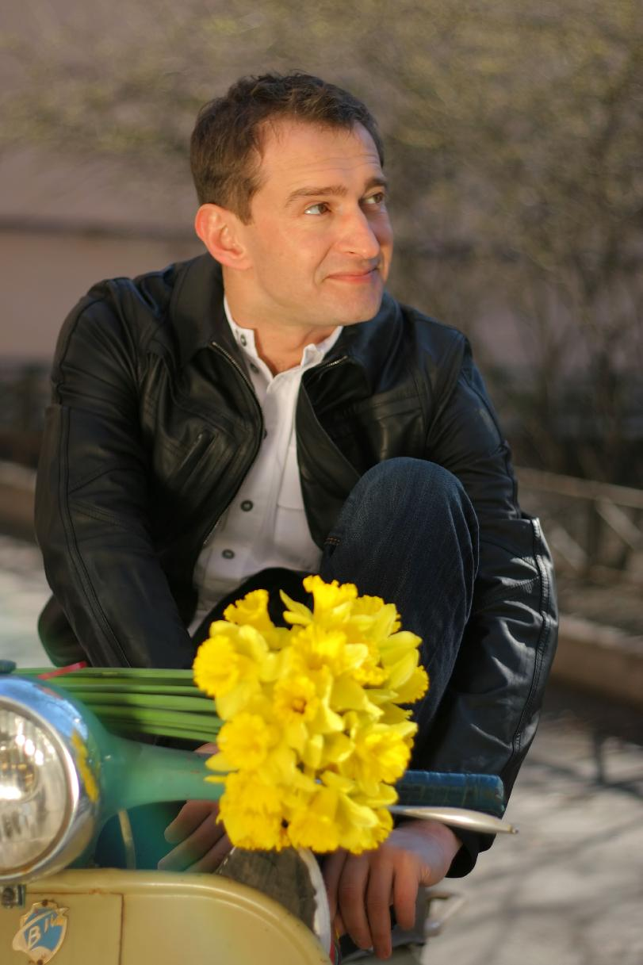
В июле проект «Кинокурс» проведет Первую на Дальнем Востоке детскую киносмену.
Главным ее экспертом станет народный артист России Константин Хабенский.
Обучать азам кинематографа юных участников киносмены будут молодые, но уже зарекомендовавшие себя мастера из Москвы и Приморского края.
Участники Кинолагеря примут участие в мастер-классах по сценарному делу, режиссуре, актерскому мастерству, будут решать задачи, которые стоят перед серьезными кинематографистами, смогут обустроить свою съемочную площадку и, разделившись на команды, снимут короткометражные фильмы. За две недели они пройдут полный путь: от введения в мир кино до выхода фильма на экраны и его презентации большой аудитории.
Участники Кинолагеря примут участие в мастер-классах по киноискусству и снимут свои короткометражные фильмы.
«Мы видим «живой» интерес к проекту, во многих регионах страны появляются новые форматы взаимодействия с детьми, и организация Кинолагеря в Приморье — прекрасное тому подтверждение. Я с нетерпением жду знакомства с работами талантливых ребят из Приморья и надеюсь, что работа Киносмены позволит создать настоящее сообщество ярких и неравнодушных личностей, даст импульс к их саморазвитию и пониманию вечных ценностей: дружбы, чувства правды, сострадания и необходимости заботиться о тех, кто нуждается в помощи».
Константин Хабенский

Slide 11
Президент Фонда
Макаров Тихон Сергеевич
+ 7 924 233 06 00
makarovtikhon@gmail.com
www.kinokursproject.ru

